Slide 1

COLLECTION
MONITORING
DASHBOARD
Monitoring terpusat collection POTS & Non-POTS — Witel Sulbagsel

Slide 2


02 / 10
Latar Belakang & Solusi
Data collection tersebar di banyak Google Sheets berbeda untuk tiap kategori layanan.
Solusinya
Tim harus buka satu per satu sheet untuk melihat status pembayaran & progress AM.
Satu dashboard web yang menarik data langsung dari Google Sheets — KPI, filter, dan chart otomatis untuk setiap kategori collection, termasuk edit data tertentu langsung dari dashboard.
Tidak ada ringkasan otomatis untuk analisis harian yang cepat.
Collection Monitoring — Witel Sulbagsel

Slide 3
03 / 10
Hasil & Dampak Pengembangan
10
41
Modul sudah terintegrasi dalam satu dashboard: Caring, C3MR, PRANPC, Billper, Visit Collection, Claim, Flaging POTS, Monitoring Non-POTS, Performance AM, Flaging Non-POTS — sebelumnya tersebar di banyak sheet.
Akun pengguna terdaftar (Admin, AM, Head Of Telkom Daerah) — tiap pengguna punya akun sendiri dan sudah dipakai sebagai alat kerja tim.
Live
Instan
Data dibaca langsung dari Google Sheets tanpa input ulang manual; tombol Sync mengambil data paling baru.
Filter & KPI otomatis mempercepat analisis harian, tanpa hitung manual.
Collection Monitoring — Witel Sulbagsel

Slide 4





04 / 10
Alur Penggunaan Dashboard
Dari buka browser sampai data tersimpan lagi ke sheet — lima langkah.
1
2
3
4
5
Login
Pilih Modul
Atur Filter
KPI & Chart Update
Edit & Sync
›
›
›
›
Masuk dengan akun pribadi (Admin / AM / HOTD) — divalidasi dari sheet Users.
Klik modul di sidebar: Caring, Billper, Non-POTS, Claim, dan lainnya.
Filter Segmen, AM, Datel, Status, dll — sesuai kebutuhan analisis.
KPI, progress bar, dan chart otomatis menyesuaikan filter.
Khusus Monitoring Non-POTS: edit VOC + Keterangan, langsung tersimpan ke sheet.
Collection Monitoring — Witel Sulbagsel

Slide 5




05 / 10
Cakupan Modul
Caring, C3MR, PRANPC, Billper
Visit Collection
Status pembayaran (Lunas / Belum Lunas) per pelanggan dengan filter Datel & UBIS; Billper dilengkapi rekap tagihan per Datel.
Hasil kunjungan lapangan AM: Total, Bertemu, Lunas, Belum Lunas, per Activity Reason.
Data Claim
Flaging POTS & Non-POTS
Status klaim (Selesai / Pending), tren klaim per bulan, dan Top 5 AM.
Status Lunas / Belum Lunas per transaksi flagging; Non-POTS dilengkapi Nama AM & Collection Agent.
Monitoring Non-POTS
Performance AM
Modul terlengkap: KPI, chart VOC & Segmen, filter, dan edit VOC + Keterangan langsung dari dashboard.
Peringkat AM: Belum Lunas / Lunas / Grand Total (Jumlah & Tagihan) plus Success Rate.
Collection Monitoring — Witel Sulbagsel

Slide 6
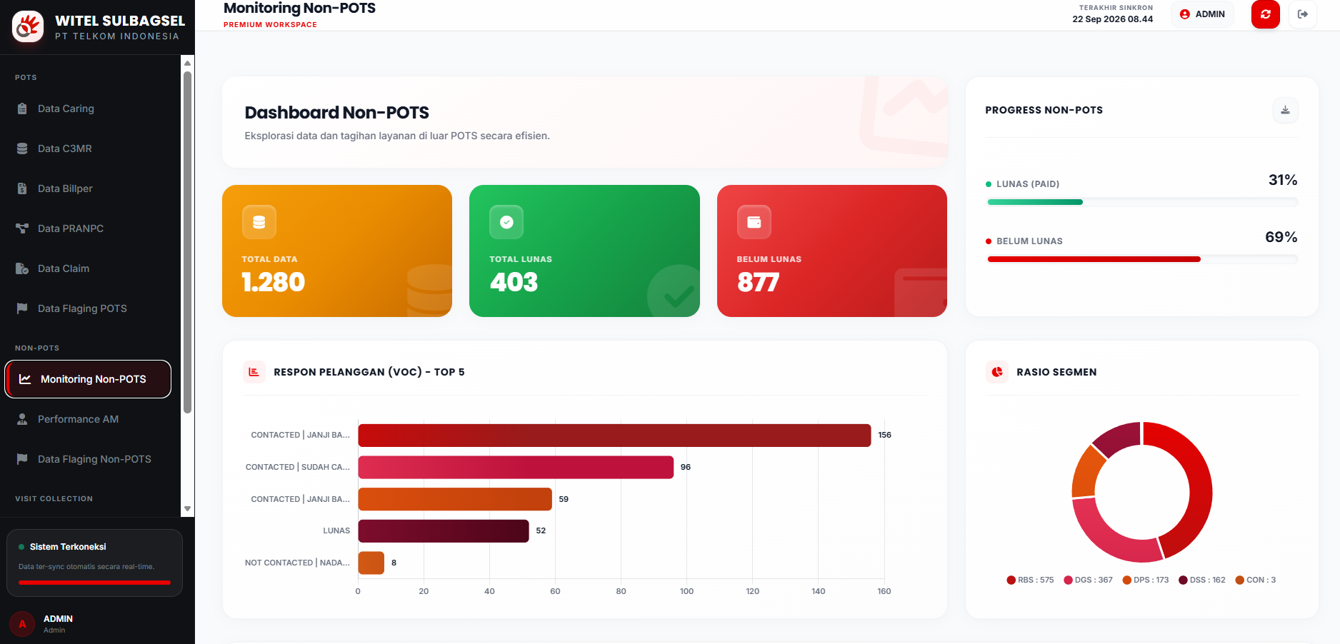
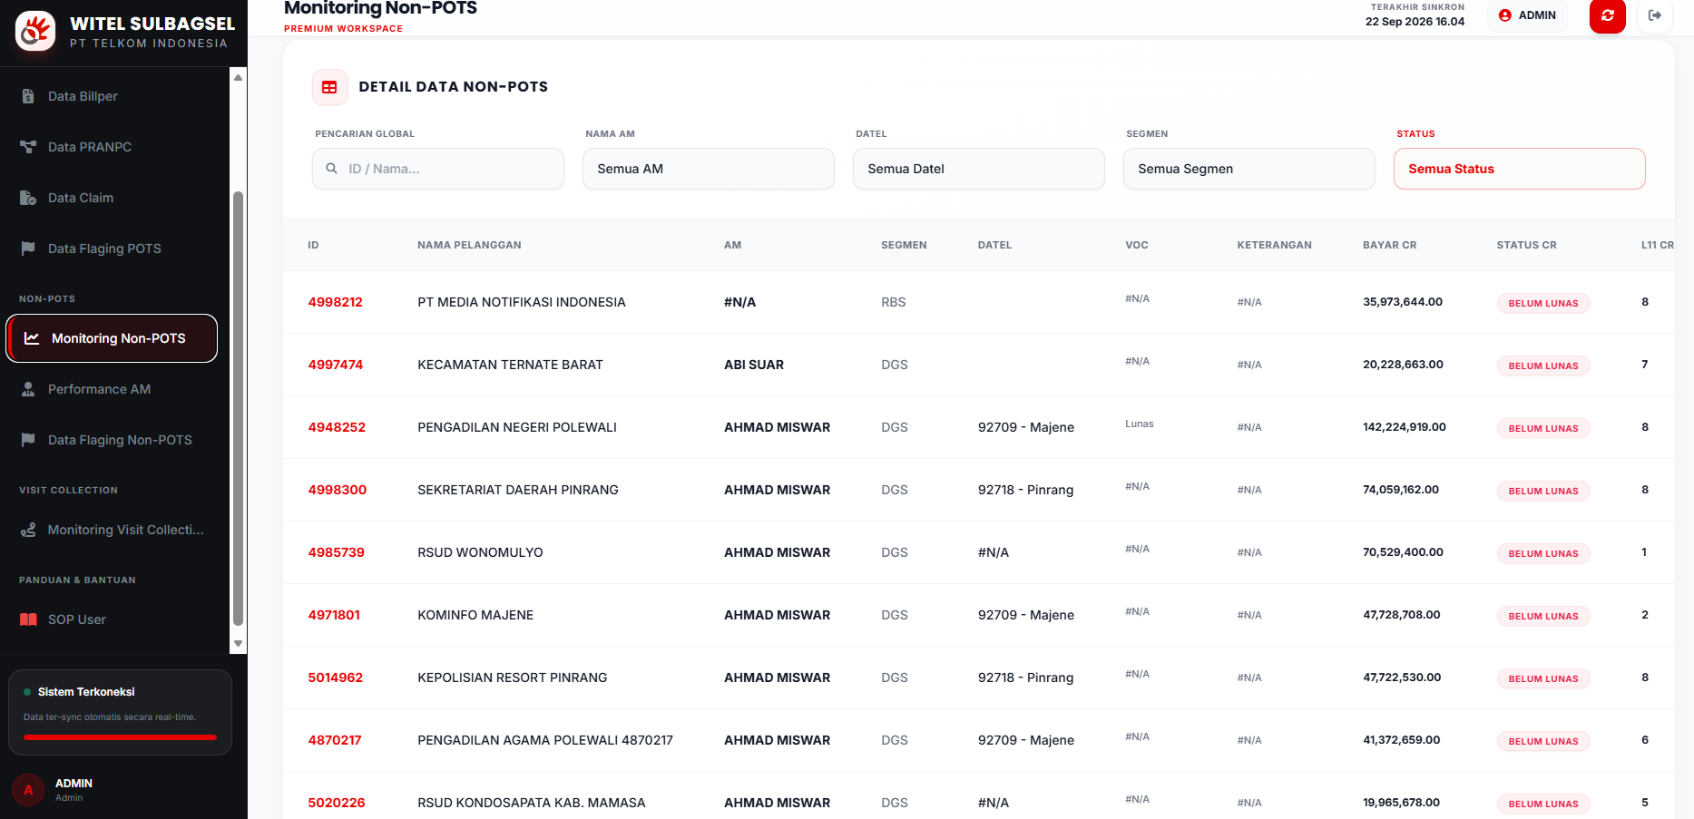
06 / 10
Tampilan Dashboard
Collection Monitoring — Witel Sulbagsel

Slide 7



07 / 10
Arsitektur & Alur Pengembangan
Arsitektur file
HTML, CSS, dan JS dalam satu file index.html
Sumber data live dari Google Sheets
Tidak ada database — Data bersumber dari Google Sheets.
Riwayat perubahan di Git/GitHub
Setiap perubahan fitur di-commit bertahap dan tercatat historinya di repository.
Dikembangkan iteratif
Kebutuhan baru langsung diterapkan ke index.html, diuji di browser, lalu di-commit.
Collection Monitoring — Witel Sulbagsel

Slide 8



08 / 10
Deploy & Operasional
Fleksibel di-hosting di mana saja
Dapat di-deploy pada berbagai platform hosting website statis tanpa memerlukan server khusus.
Butuh koneksi internet aktif
Semua data ditarik real-time dari Google Sheets, jadi dashboard tidak punya mode offline.
Tanpa biaya langganan
Google Sheets, GitHub, dan seluruh library yang dipakai gratis digunakan.
Maintenance oleh siapa pun dengan akses
Tidak terikat satu orang — siapa pun yang punya akses repository bisa melanjutkan pengembangannya.
Collection Monitoring — Witel Sulbagsel

Slide 9

09 / 10
Perkembangan Terbaru
Login multi-role
Sebelumnya dashboard belum memiliki fitur login → sekarang tiap pengguna punya akun sendiri (Admin, AM, HOTD), dikelola di sheet Users.
Edit VOC + Keterangan langsung dari layar
Sebelumnya update status pelanggan harus buka Google Sheets → sekarang langsung dari dashboard dan tersimpan otomatis ke sheet.
Tabel Performance AM lebih informatif
Sebelumnya hanya total & lunas → sekarang rincian Belum Lunas / Lunas / Grand Total (Jumlah & Tagihan) plus Success Rate per AM.
Performa lebih cepat
Sebelumnya tiap buka menunggu ambil data dari Google Sheets → sekarang tampil dari cache dulu, diperbarui di belakang layar.
Catatan: role saat ini berfungsi sebagai identitas pengguna — semua pengguna melihat data yang sama.
Collection Monitoring — Witel Sulbagsel

Slide 10
Terima Kasih

